Slide 1
YOLO
Presenter: F94096071 虎冠廷
F94091128 林姿齊
Date: 04.18.2024
BME, NCKU

Slide 2
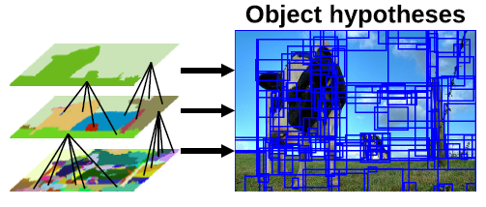
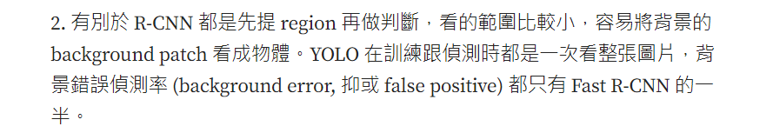
Before YOLO
RCNN: selective search to preselect region proposals

Slide 3
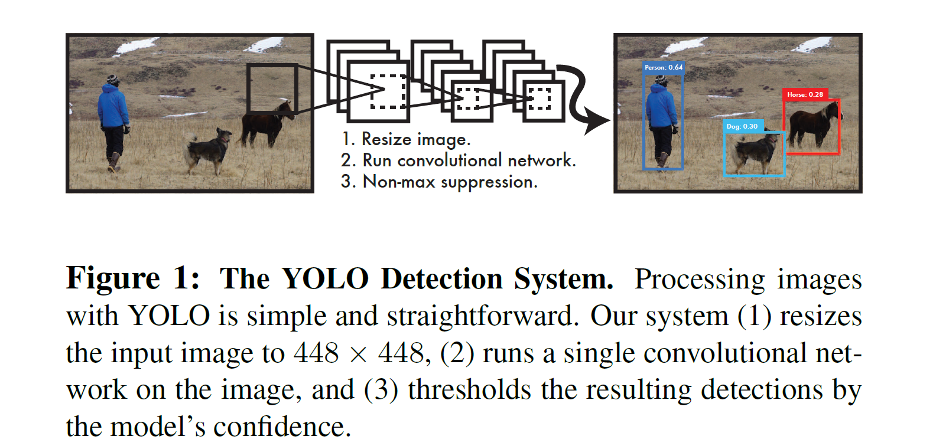

Slide 4
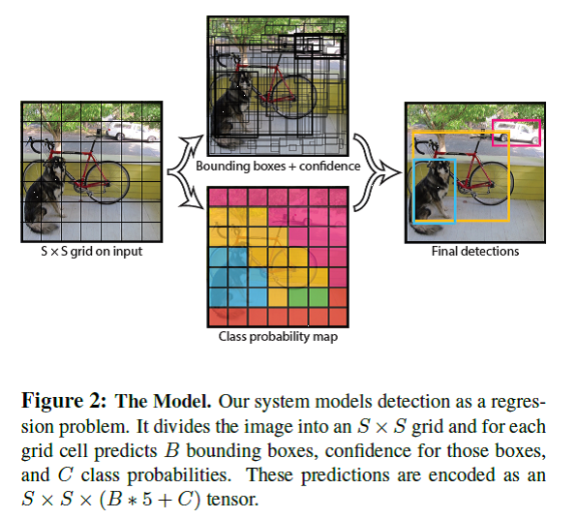
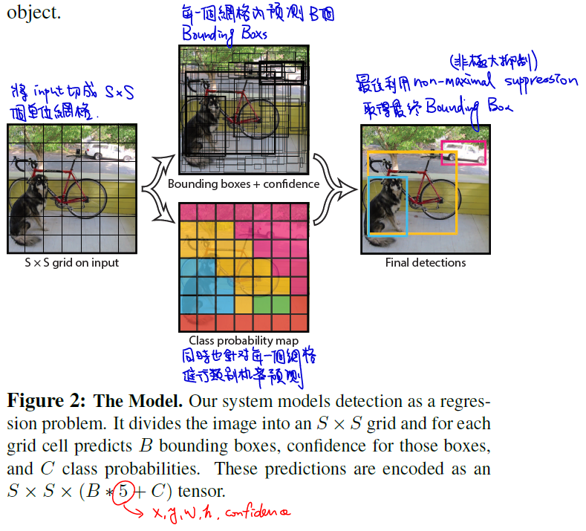
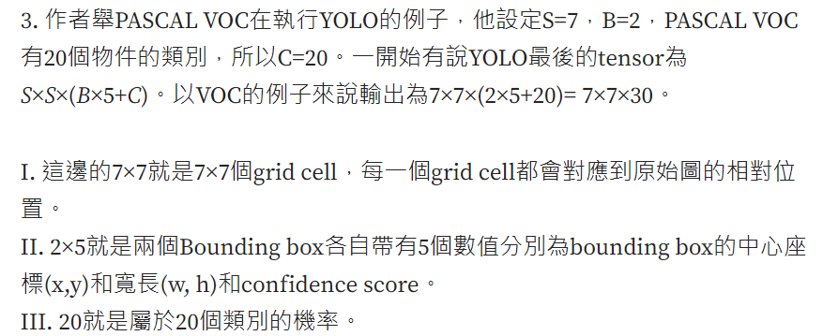
Non-maximal suppression
NMS
MAX Bonding Box confidence
Remove Bonding Box
if IOU > threshold
center of bounding box (x, y)
width, height, confidence score

Slide 5
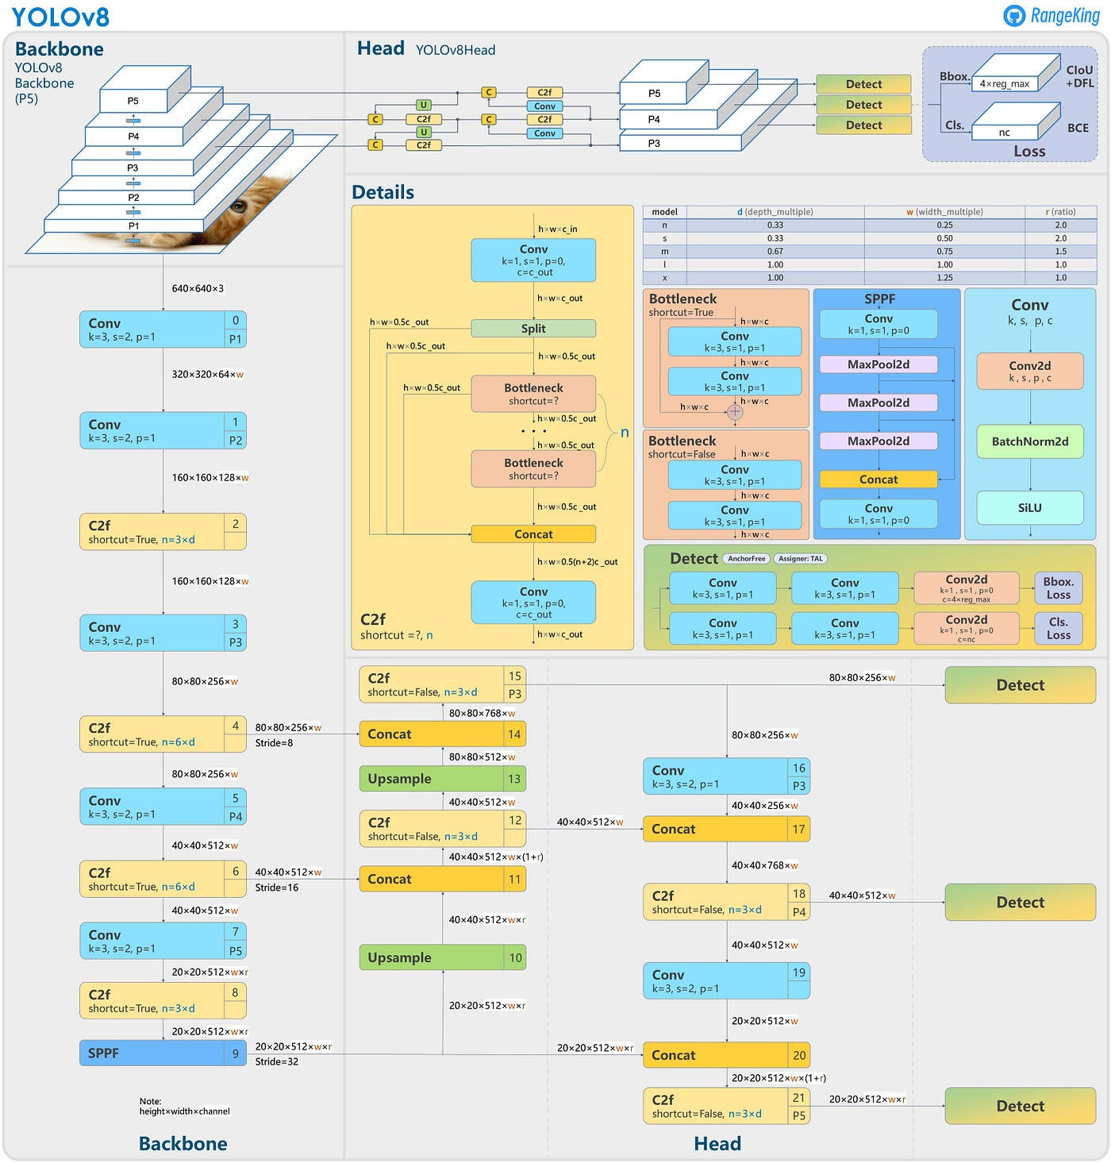

Slide 6
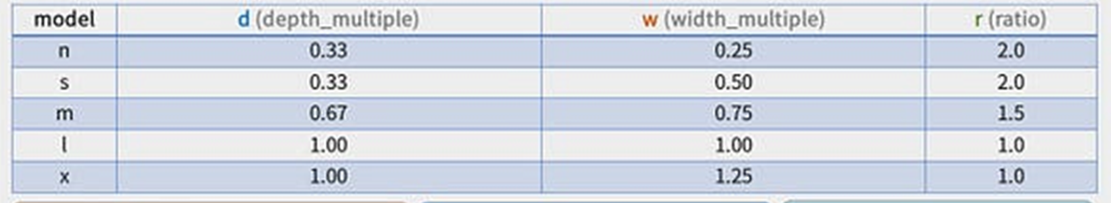
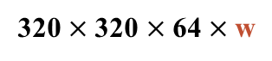
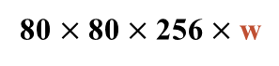
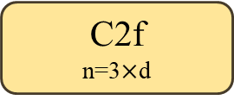
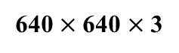
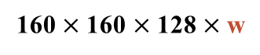
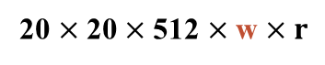
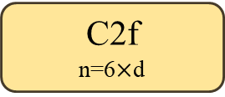

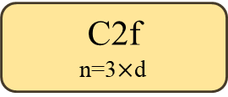


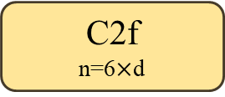


Backbone
640 $×$640 $×$3
Conv
k=3, s=2, p=1
Conv
k=3, s=2, p=1
C2f
n=3$×$d
320 $×$320 $×$64 $×$w
160 $×$160 $×$128 $×$w
160 $×$160 $×$128 $×$w
Conv
k=3, s=2, p=1
C2f
n=6$×$d
Conv
k=3, s=2, p=1
80 $×$80 $×\text{256}×$w
80 $×$80 $×\text{256}×$w
40 $×$40 $×$512 $×$w
C2f
n=6$×$d
Conv
k=3, s=2, p=1
C2f
n=3$×$d
SPPF
40 $×$40 $×$512 $×$w
20 $×$20 $×$512 $×$w $×r$
20 $×$20 $×$512 $×$w $×r$

Slide 7
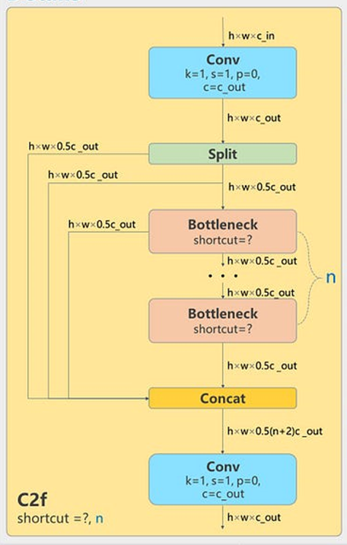
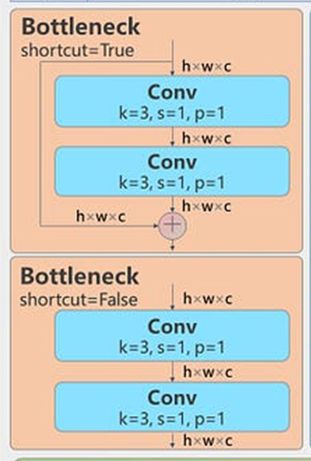
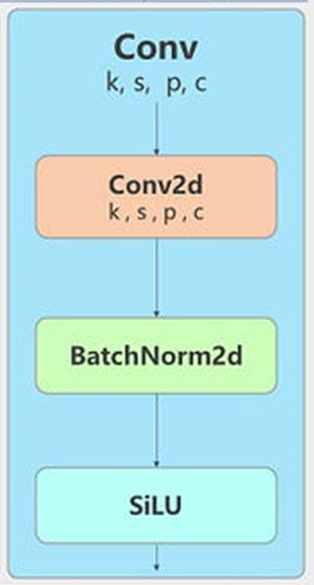
Backbone

Slide 8
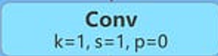
Backbone
SPP
SPPF
Input
Advantage: Save computing resources and time

Slide 9
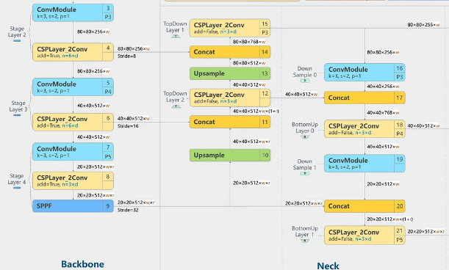
Neck (PAN-FAN)
T1
(80*80*256*w)
P3
(80*80*256*w)
P4
(40*40*512*w)
T2
(40*40*512*w)
P5
(20*20*512*w*r)
T3
(20*20*512*w*r)

Slide 10
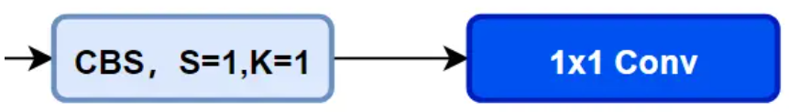
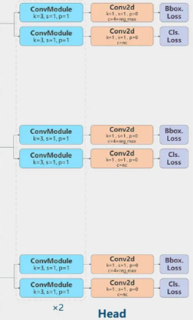
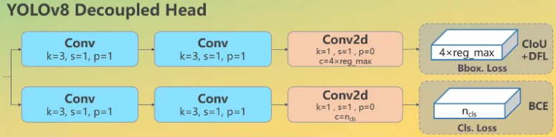
Head
Coupled-Head
T1
T2
Decoupled-Head
T3
Notes:
使用了 Decoupled-Head：Decoupled-Head 指的是將分類頭和回歸頭分開設計。在傳統的 YOLO 模型中，分類頭和回歸頭共用一個特徵圖。而在 YOLOv8 中，分類頭和回歸頭分別使用不同的特徵圖。這可以提高模型的性能和效率。
回歸頭的通道數變成了 4*reg_max 的形式：reg_max 是 YOLOv8 中的一個超參數，代表了目標的最大寬高。在傳統的 YOLO 模型中，回歸頭的通道數通常是 4。而在 YOLOv8 中，回歸頭的通道數變成了 4*reg_max。這可以提高模型對大尺寸目標的檢測精度。

Slide 11
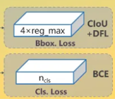
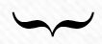
left, right, top, bottom
Decode()
[ b , 4*reg_max, 8400 ]
[ b, 4, 8400]
80*80 + 40*40 + 20*20
(X1, Y1) (X2, Y2)
[b, #class, 8400 ]
Sigmoid
[ p1, p2, …] *8400
#class
(1, #class, 8400 )
Notes:
Anchor-Based 方法
Anchor-Based 方法會先在輸入圖像上預定義一系列的候選框（Anchor），這些候選框通常具有不同的尺寸和寬高比。然後，模型會針對每個候選框預測其與目標物體的偏移量（Offset），包括位置和尺寸的偏移量。最後，模型會根據偏移量來調整候選框的位置和尺寸，以使其更好地覆蓋目標物體。
Anchor-Based 方法的優點是能夠準確地定位目標物體，尤其是對於形狀規則的目標物體。然而，其缺點是需要預定義大量的候選框，這可能會導致計算量過大。此外，Anchor-Based 方法在處理尺度變化較大的目標物體時也存在一定的困難。
Anchor-Free 方法
Anchor-Free 方法則不使用預定義的候選框。相反，模型會直接在輸入圖像上預測目標物體的中心點、尺寸和類別。Anchor-Free 方法的優點是計算量較小，並且能夠更好地處理尺度變化較大的目標物體。然而，其缺點是定位精度不如 Anchor-Based 方法，尤其是對於形狀不規則的目標物體。

Slide 12
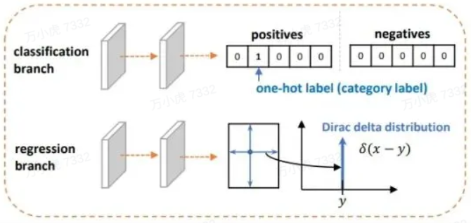
predict : pred_scores: [ b * 8400 * cls_num ]
對於每個box，其每個class都視為二分類，並進行VFL。

Slide 13
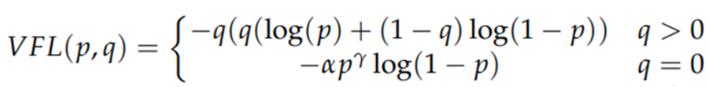

Slide 14
單獨的CIOU loss
DFL Loss + CIOU Loss
left, right, top, bottom
篩選出
正樣本(K)
[ b, 4*reg_max, 8400 ]
pred_regs
[K, 4*reg_max]
target_bboxes
[K, 4]
80*80 + 40*40 + 20*20
Notes:
加強有物件網格的 Loss，而壓低那些沒有物件網格的 Loss
參數 𝜆𝑐𝑜𝑜𝑟𝑑=5 及 𝜆𝑛𝑜𝑜𝑏𝑗=0.5
𝐼𝑖𝑜𝑏𝑗 : 在第 𝑖 個網格中有偵測到物件
𝐼𝑖𝑗𝑜𝑏𝑗 : 在第 𝑖 個網格中的第 𝑗 個偵測子(邊界框)負責偵測物件

Slide 15
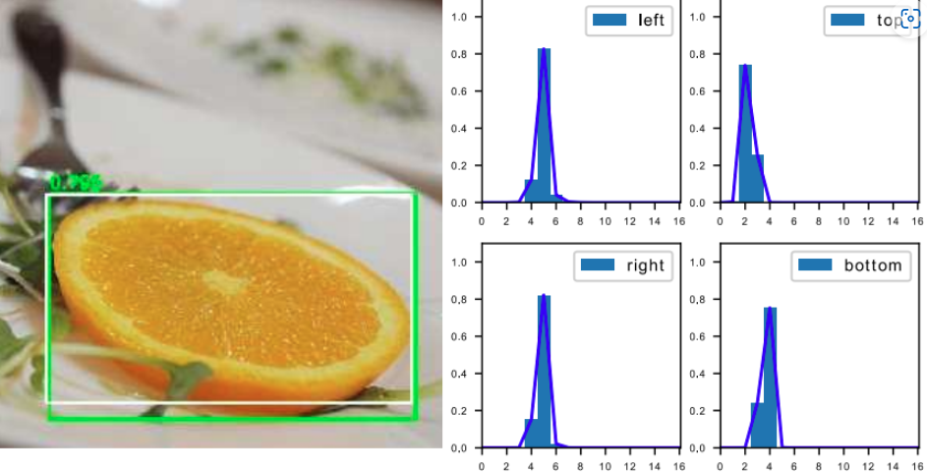
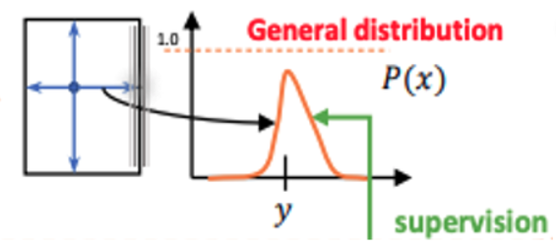

Slide 16
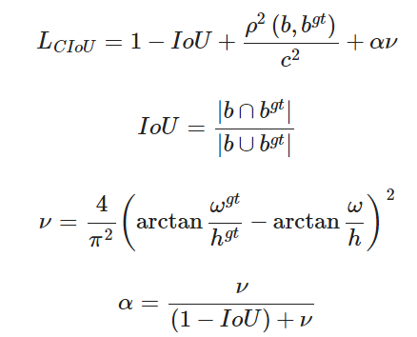
Notes:
在这个公式中，IoU是交并比，b和bgt表示两个矩形框的中心点，ρ表示两个矩形框之间的欧式距离，c表示两个矩形框闭合区域的对角线距离，v用于测量两个矩形框相对比例的一致性，α是权重系数

Slide 17
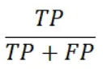
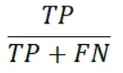
Evaluation map
CIoU
Precision
Recall
Notes:
IOU 是邊框的 IoU。 ρ 是超參數，權重，(b, bgt)框A 与真实框 B 中心点之间的距离。 c 代表包含 A、B 的最小矩形的对角线长度，a, 銓重參數，v 用来衡量长宽高的差异性

Slide 18
Mean Average Precision (mAP)
When IoU ≧ 0.5, we determine that there is a object in this bounding box.
Calculate the Precision and Recall of each bbox.
Get a Precision-recall curve.
AP is to calculate the area under the Precision-recall curve.
When we calculate the AP of each category and then average it, we get mAP.

